Slide 1
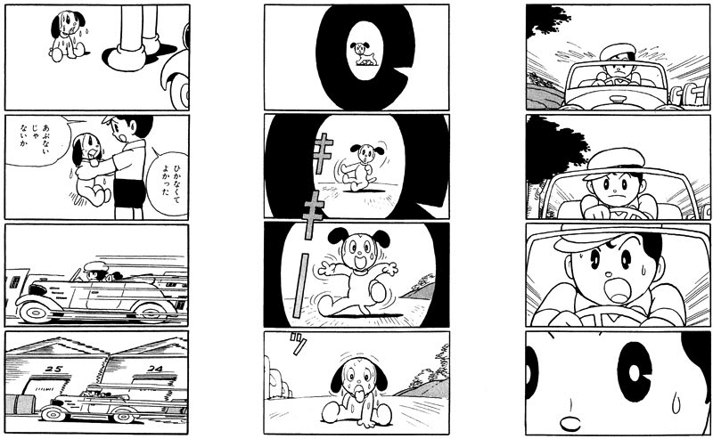
Kognitiv strukturering og stilladsering
http://www.metabunker.dk/rackham/artikel/billeder/tezuka_2/nti2.gif

Slide 2
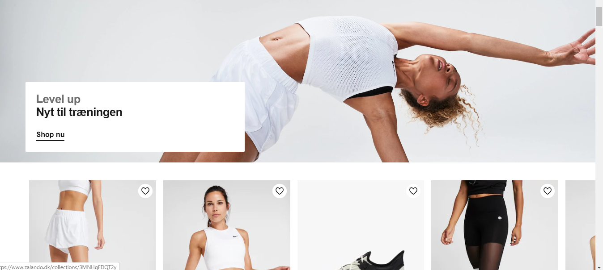
Hvorfor impulskøber vi på nettet?

Slide 3
Kognitiv strukturering
Stilladsering af fagfagligheden på flere niveauer
Organisatorisk – processen i undervisningen
Pædagogisk – ‘forudse kursistens behov’
Didaktisk – træne færdigheder og kompetencer
Visuelt – hjælpe og styre opmærksomheden via designet.

Slide 4
Principperne bag
Jens Jørgen Hansen, SDU ‘Digital læsedidaktik’,
-Informerende tekster
-instruerende tekster
-dokumenterende tekster
-fortællende tekster
-spørgende tekster
-orienterende tekster

Slide 5
Organisatorisk

Slide 6
Pædagogisk

Slide 7
Didaktisk

Slide 8
Didaktisk og organisatorisk

Slide 9
Visuelt

Slide 10
Kursisterne siger om materialet:
Didaktiske øvelser:
Jeg har fået opsummeret de vigtige ting
Jeg har fået mest ud af minileksikon'erne (håber jeg) vil bruge dem som noter til eksamen/eksems træningen
Man bliver klar over hvad man skal arbejde mere med.
Opbygning af materialet:
Opbygningen er god, men den største fordel er fraværet af kommentarer fra medstuderende og det giver bedre fokus.
Jeg sys det har været så godt, så jeg har følt det var muligt at gennemføre forløbet, men dog ikke nemt-nemt, det har stadig været hårdt arbejde og svært
For mig som ikke har gået i skole i flere år, gjorde det, det nemmere for mig at forstå tingende ved at man startede stille og roligt ud og kom langsomt ind i det
Overblik over materialets faglige indhold: 75 % svarede, at det havde de nogle eller høj grad

Slide 11
Hvordan ser et digitalt klasserum ud?

